Slide 1
ue-2. C++ プロジェクトの新規作成
（Unreal Engine 5 入門）
URL:https://www.kkaneko.jp/db/ue/index.html
金子邦彦

Slide 2
ここで行うこと
Unreal Engine 5 で C++ プロジェクトの新規作成

Slide 3
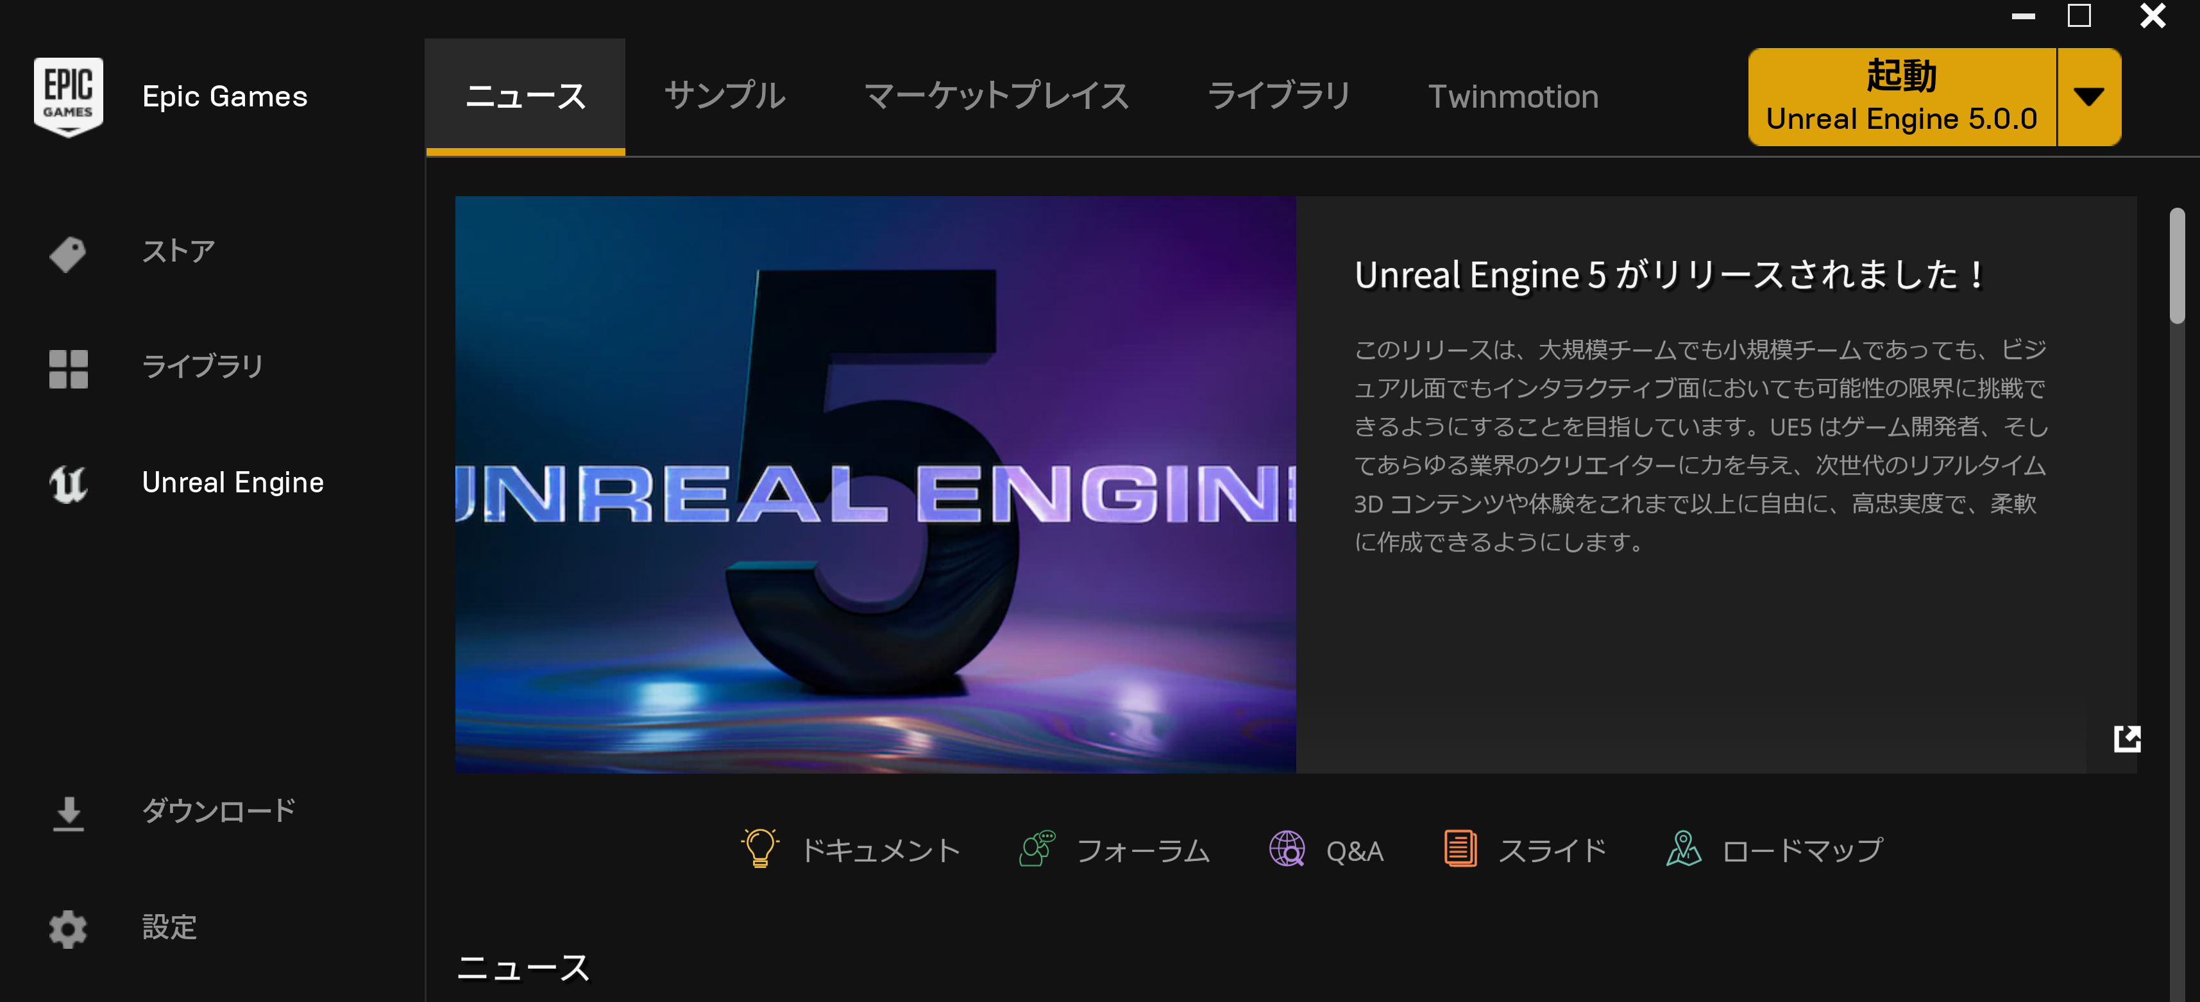
① Epic Games Launcher で「Unreal Engine」，「ライブラリ」と操作

Slide 4
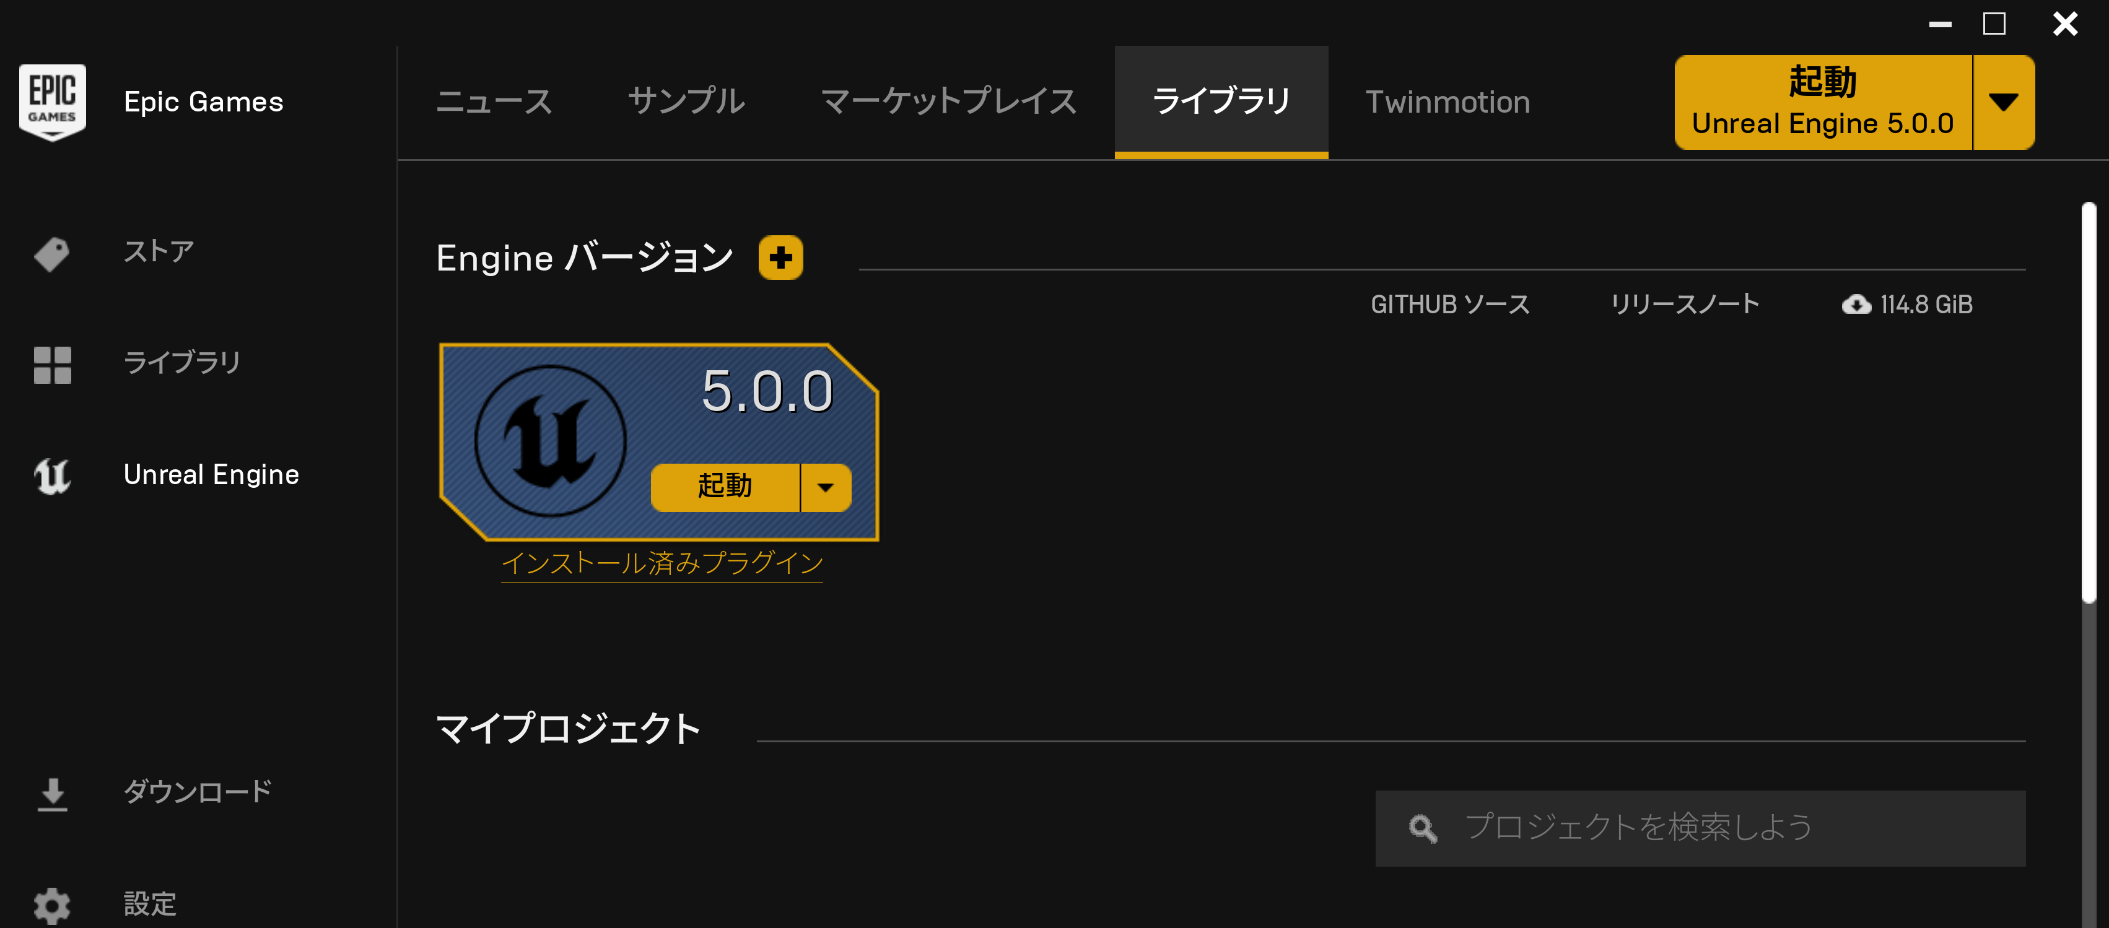
② ライブラリタブで，インストール済みのバージョンを確認ののち，「起動」をクリックして，Unreal Engine を起動

Slide 5
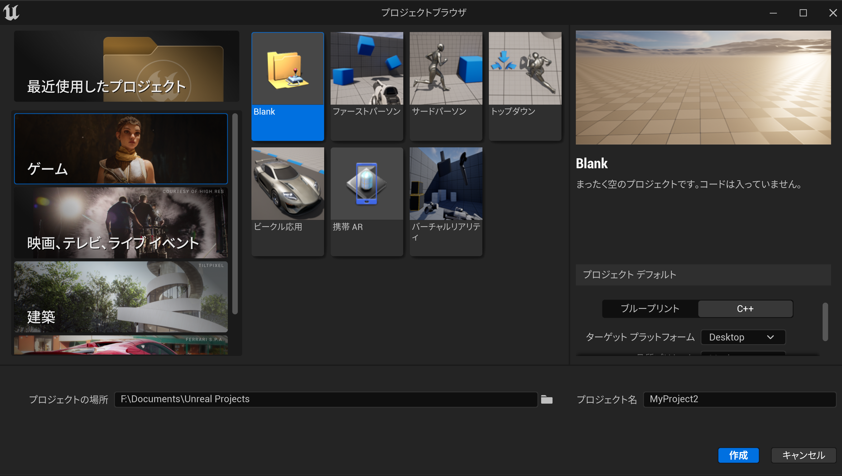
③ 「ゲーム」，「Blank」，「C++」を選び，「作成」をクリック

